Slide 1

SYMBIO
Humano + IA: A Evolução do Trabalho
Apresentado por Henrique Martins e Henrique Teixeira

Slide 2
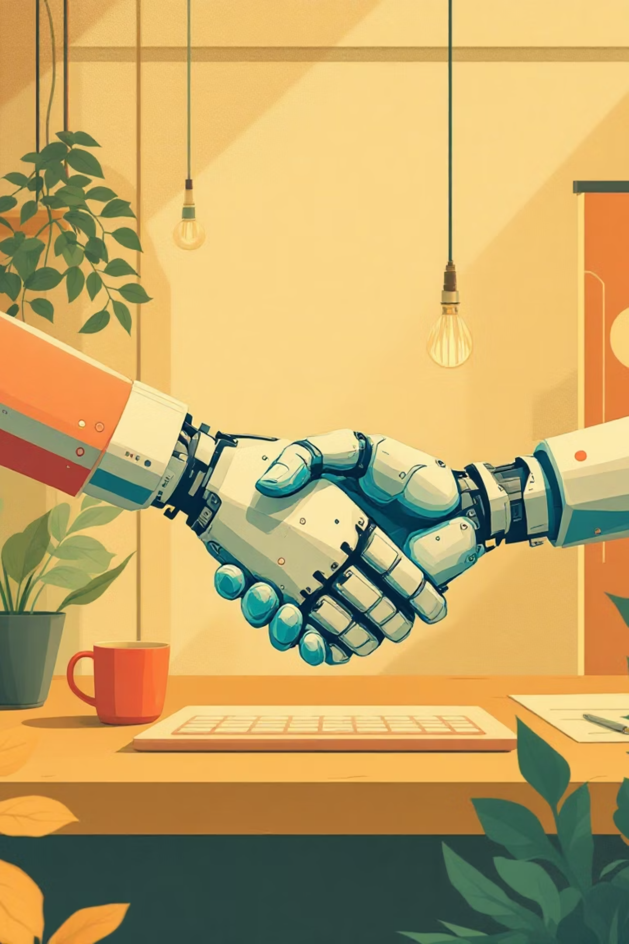

O Desafio da Transformação Digital
85 Milhões de Empregos em Risco
A automação e a IA estão remodelando o mercado de trabalho em ritmo acelerado, tornando milhões de funções obsoletas.
Alto Custo de Turnover
Demissões e novas contratações geram perdas financeiras significativas, além de impactarem a moral da equipe.
É uma realidade urgente que exige uma resposta inovadora e humanizada.

Slide 3

A SYMBIO: Nossa Resposta Inteligente
Inteligência Corporativa para Retenção e Requalificação
Não Apenas Cursos
Vamos além do treinamento. Oferecemos uma plataforma robusta de requalificação profissional.
Inteligência de Dados
Utilizamos IA para analisar, prever e otimizar o desenvolvimento de talentos internos.

Slide 4



Como a SYMBIO Funciona
1. Análise de Risco por IA
2. Mapeamento de Talentos Ocultos
3. Match com Vagas Internas
Nossa IA preditiva identifica cargos e habilidades em risco de obsolescência devido à automação.
Conectamos talentos requalificados às oportunidades internas, garantindo a mobilidade e retenção.
Avaliamos as soft skills e o potencial dos colaboradores, descobrindo aptidões para novas funções.
Desenvolvido com Python, Java e os mais avançados modelos de IA.

Slide 5

A SYMBIO em Ação
Visualize a inteligência por trás da mobilidade interna de talentos. Nossa interface intuitiva permite o gerenciamento completo do ciclo de requalificação.

Slide 6

Nosso Modelo de Negócio
B2B SaaS
Oferecemos nossa plataforma como um serviço, com planos escaláveis para grandes corporações.
Economia Comprovada
Requalificar colaboradores é 50% mais barato do que o processo de demissão e nova contratação.
Um investimento que se traduz em eficiência operacional e retenção de conhecimento.

Slide 7


Impacto Social: Alinhados com os ODS
ODS 8: Trabalho Decente
ODS 10: Redução das Desigualdades
Contribuímos para a promoção de empregos dignos e o crescimento econômico sustentável.
Minimizamos o impacto da automação, oferecendo novas oportunidades para todos.
A tecnologia a serviço do humano, criando um futuro mais justo e equitativo.

Slide 8
Benefícios da SYMBIO
Retenção de Talentos
1
Reduza o turnover e mantenha seus colaboradores mais valiosos na empresa.
Otimização de Custos
2
Economize significativamente ao requalificar em vez de contratar externamente.
Cultura de Inovação
3
Fomente um ambiente de aprendizado contínuo e adaptabilidade na sua equipe.
Engajamento e Moral
4
Aumente a satisfação e o engajamento dos funcionários com clareza de futuro.

Slide 9

Por Que SYMBIO?
Acreditamos que o futuro do trabalho é uma simbiose entre o humano e a inteligência artificial.
Visão Estratégica
Prepare sua empresa para os desafios do amanhã, transformando ameaças em oportunidades.
Parceria Robusta
Construa uma força de trabalho resiliente e inovadora com a SYMBIO ao seu lado.

Slide 10


Transformando o medo da substituição na potência da evolução.
Contato
Conecte-se Conosco
Email: suporte@symbio.com.br
Telefone: (11) 97315-7514
Website: www.symbio.com.br
A SYMBIO está pronta para construir o futuro do trabalho com você.

